Slide 1
Tento vzdělávací materiál vznikl v rámci projektu EU – peníze školám
Název projektu : Objevujeme svět kolem nás Reg. číslo projektu: CZ.1.07/1.4.00/21.2040

Slide 2
Práce s filmem
Jednoduchý dokument složený z fotografií

Slide 3
V minulých hodinách jsme nashromáždili dostatek materiálu pro vytvoření zajímavého dokumentu.
Začneme tím jednodušším – film sestavíme z fotografií, komentářů a hudby.

Slide 4
Než ale začneme skládat a komentovat fotografie, je nutné je upravit tak, aby byly opravdu co nejlepší.
Provedeme ořez (ne vždycky se nám podařila naprosto bezchybná kompozice snímku) a u některých fotografií je nutné vylepšit i expozici (např. projasnit).
To jsme ale už dělali. Jestli jste pozapomněli, podívejte se do prezentace 15 ☺

Slide 5
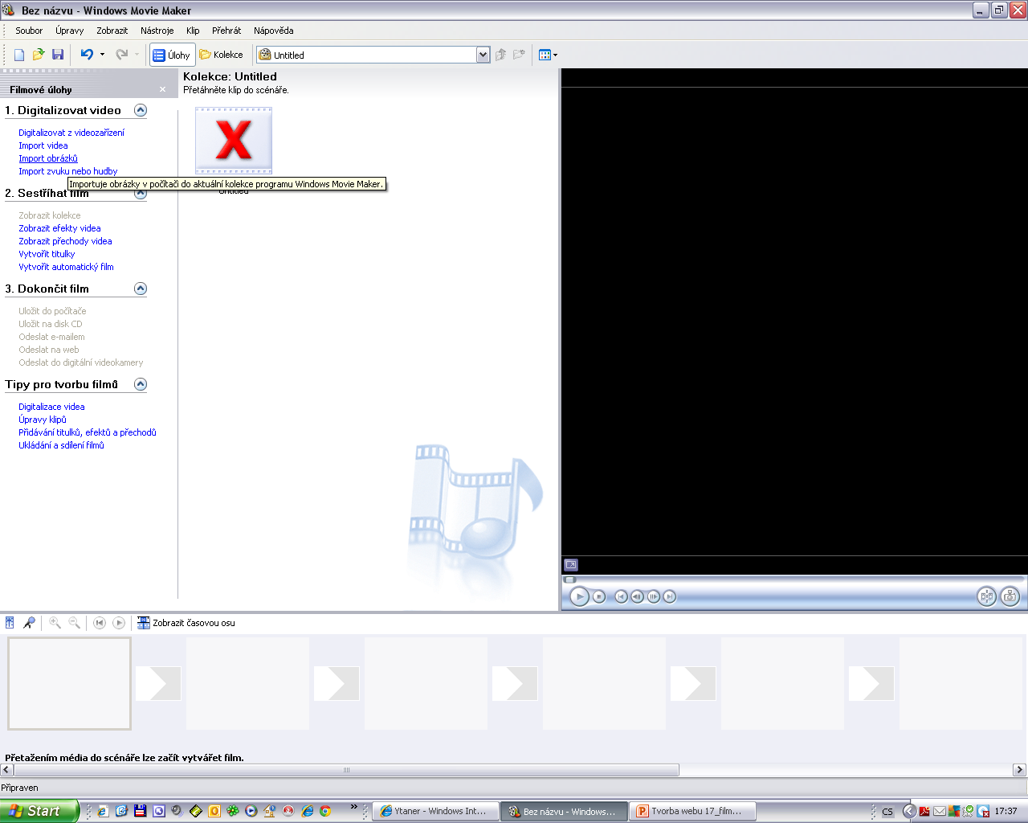
Fotografie jsou už upravené a my jdeme na věc.
Budeme pracovat s programem Windows Movie Maker, který máme všichni k dispozici. Začneme importem obrázků:

Slide 6
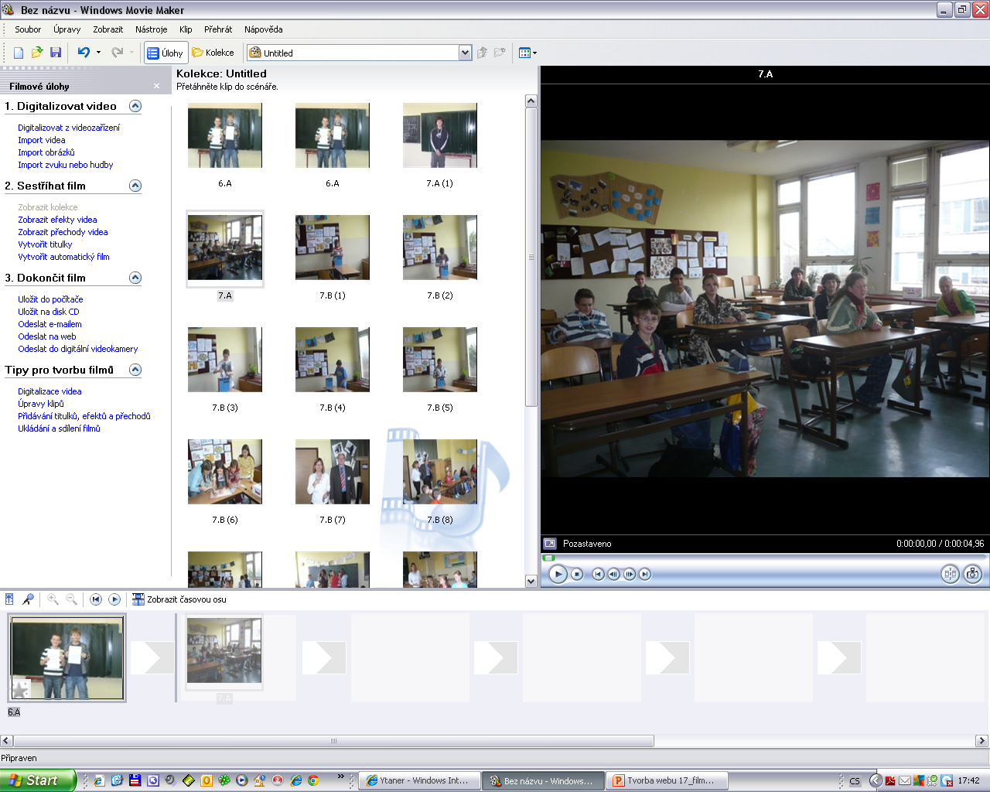
Obrázky přetáhneme do projektu. Přehlednější je použít zobrazení scénáře.

Slide 7
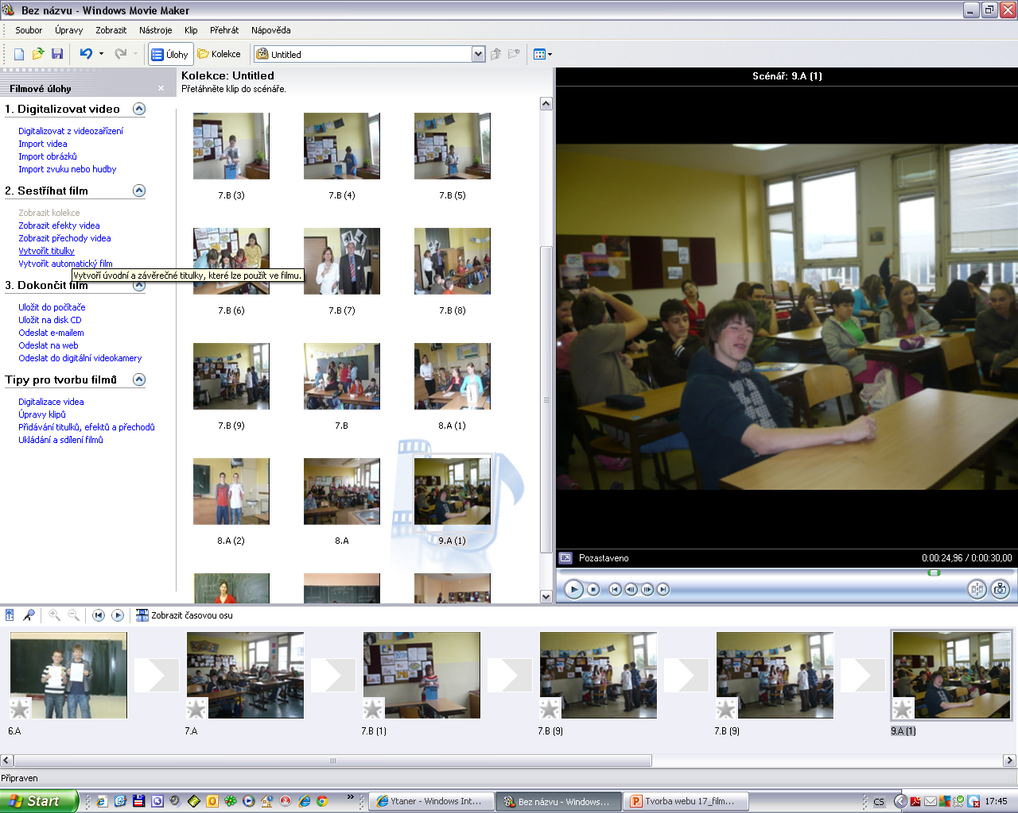
Všechny fotografie (podle našeho dobře promyšleného scénáře) už jsou v projektu a my začneme s titulky

Slide 8
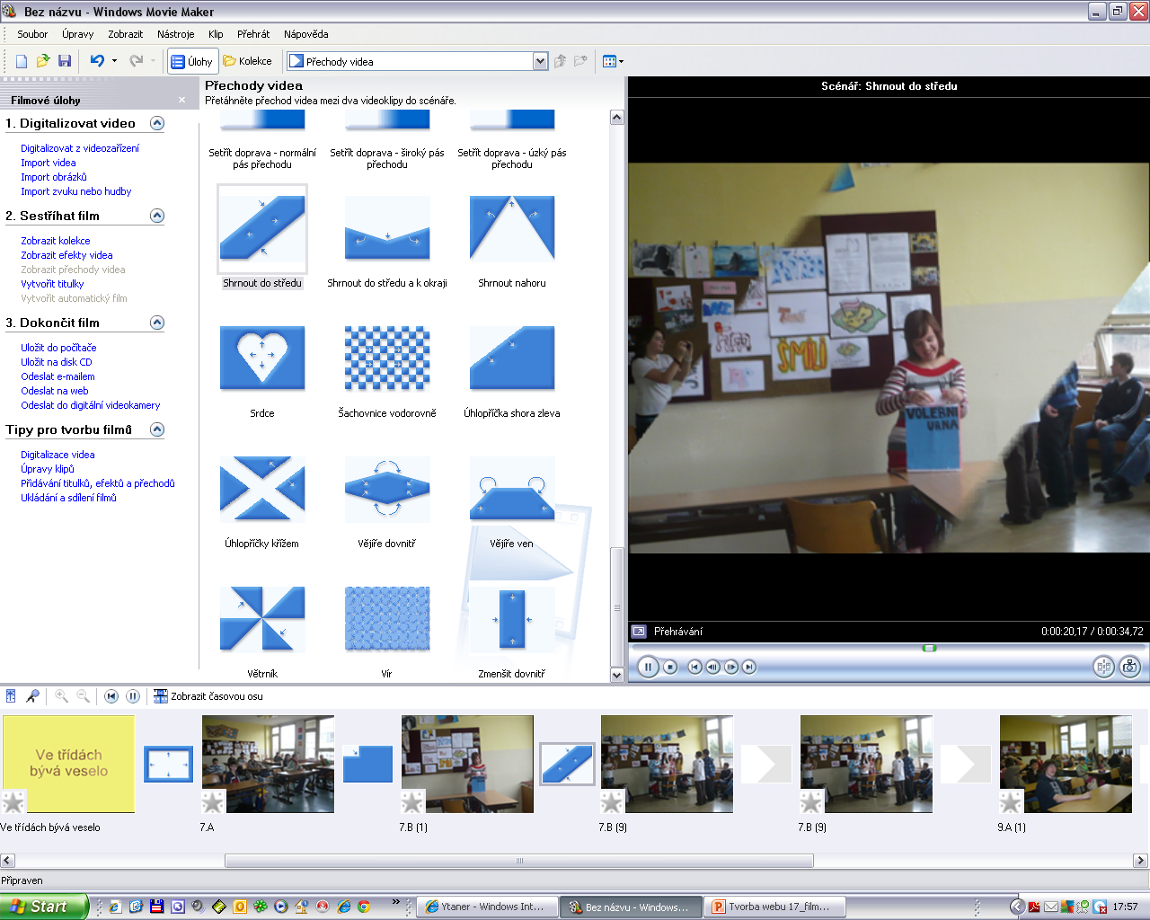
Vybírat je opět z čeho – snažme se, aby naše video působilo sourodým dojmem – někdy méně znamená více ☺

Slide 9
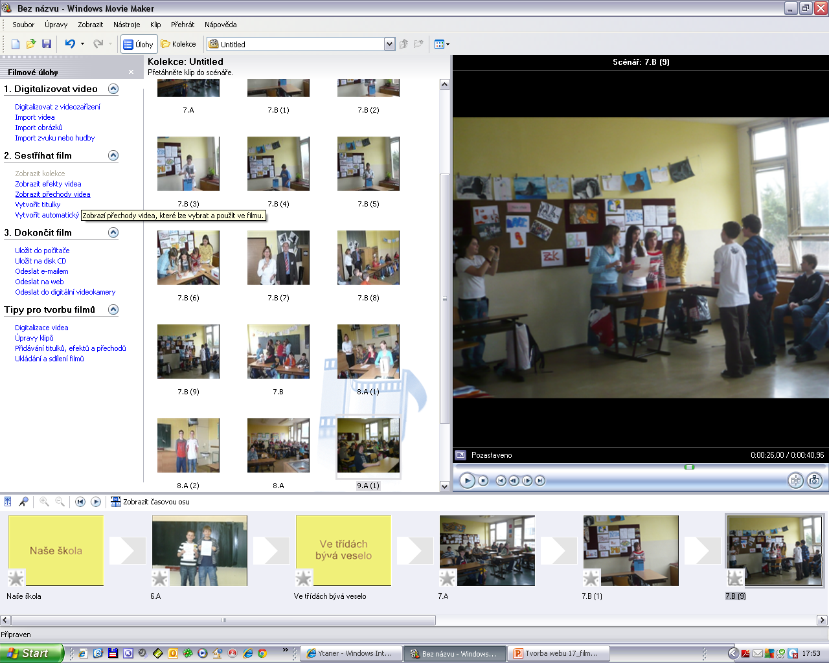
Jsou-li titulky kompletní, můžeme začít s přechody videa – ty dodají našemu filmu na zábavnosti

Slide 10
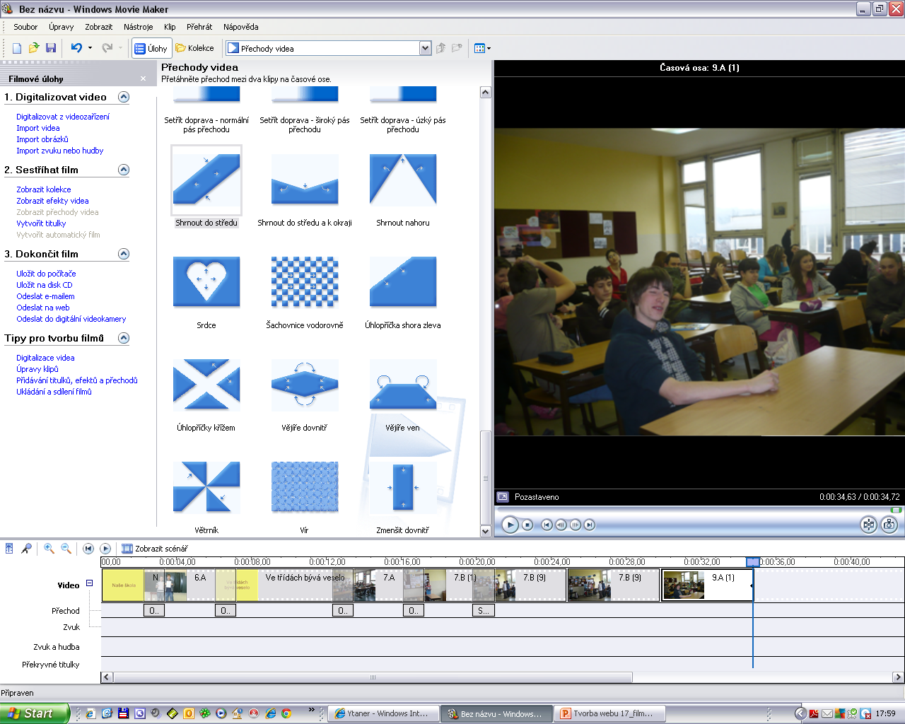
Zobrazíme-li náš projekt v modulu „časová osa“, můžeme upravovat délku titulků, náhledu fotografií......

Slide 11
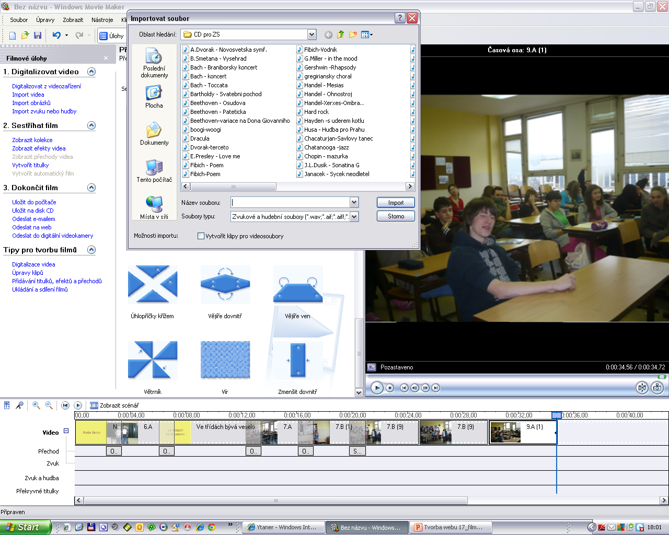
Také můžeme vložit hudbu – nejprve importujeme zvukový soubor

Slide 12
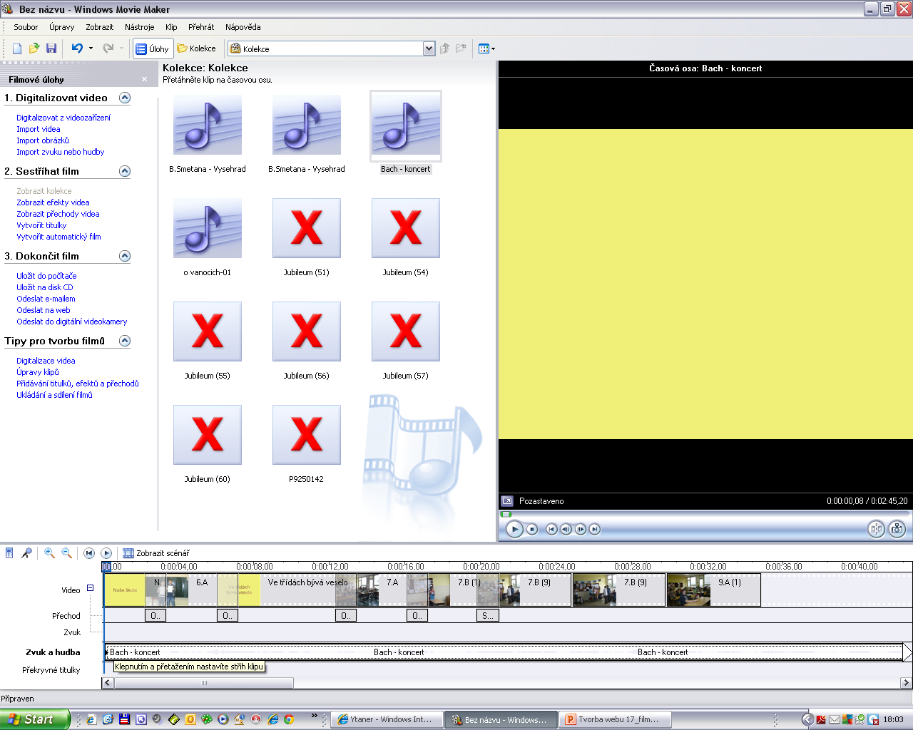
a hudbu vložíme do zvukové stopy projektu

Slide 13
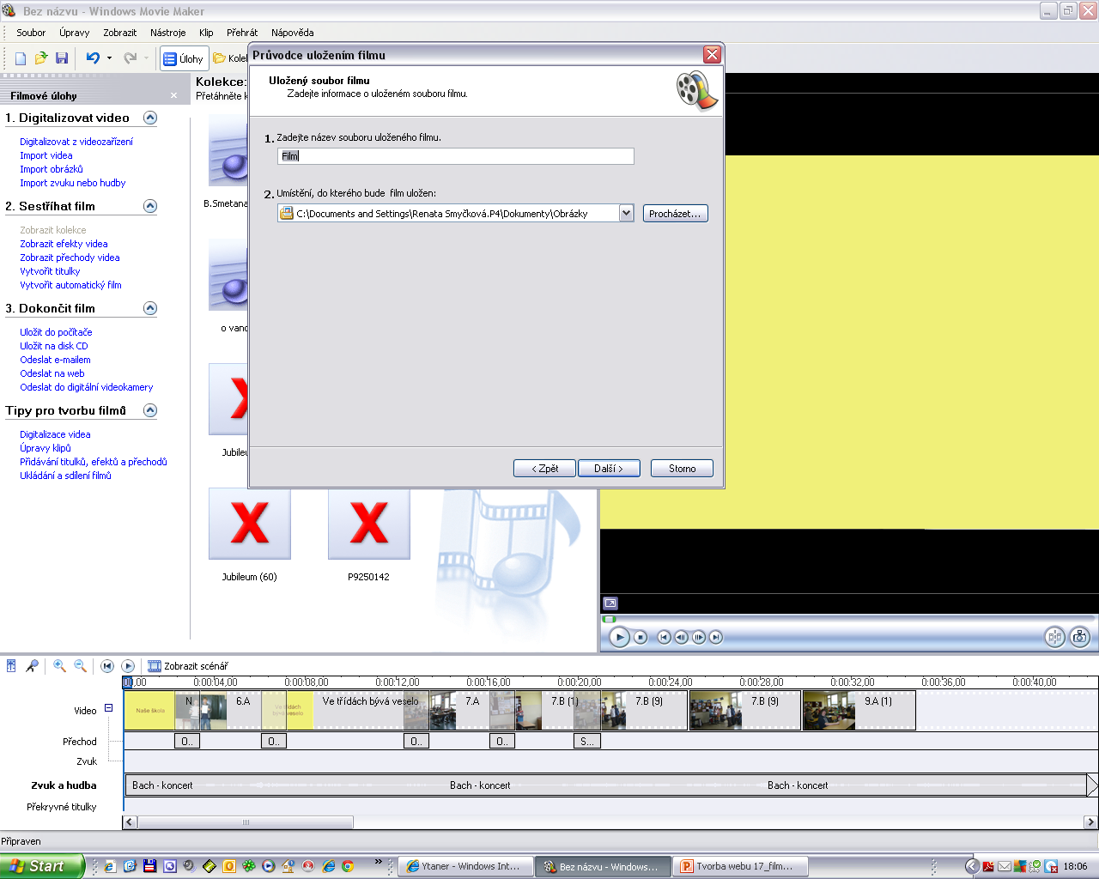
Tím je náš projekt v podstatě hotov. Teď už jen vytvořit film. K tomu poslouží volba „ULOŽIT FILM DO POČÍTAČE“

Slide 14
Film se automaticky uložil do složky FILMY .
A teď už jen tiše usednout a prohlédnout si výsledky své práce
☺

Slide 15
Název projektu : Objevujeme svět kolem nás Reg. číslo projektu: CZ.1.07/1.4.00/21.2040
Autor : Renata Smyčková, ZŠ a MŠ Nová, Ústí n. L.
Období vytvoření výukového materiálu : únor 2012
Vzdělávací obor : Informatika - 9. ročník
Anotace: Prezentace pomáhá při tvorbě jednoduchého filmu
Očekávaný výstup: žák vytvoří krátký dokument.
Jazyk: Čeština

